Slide 1
第五章 线性微分方程组

Slide 2
§5.1 存在唯一性定理

Slide 3

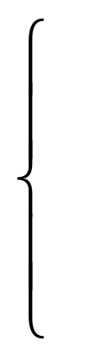



一、线性微分方程组的有关概念
1 线性微分方程组的定义
定义
形如
的微分方程组,称为一阶线性微分方程组.
其中 在
上连续。

Slide 4
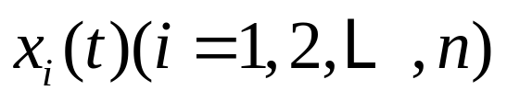

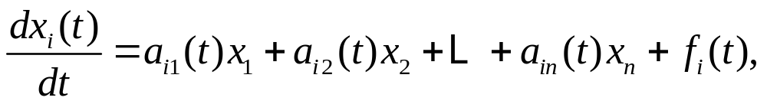

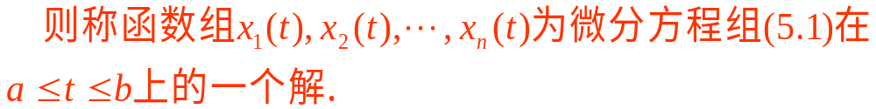
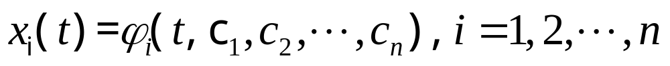
设函数组 在 上连续，且
称为(5.1)的通解.

Slide 5
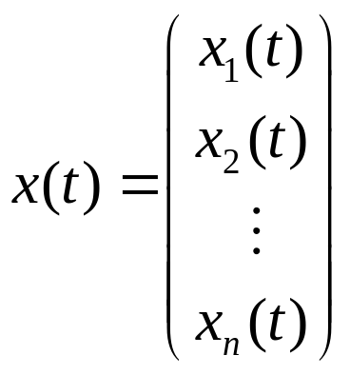
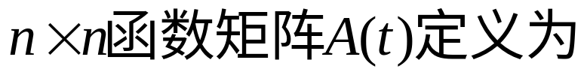
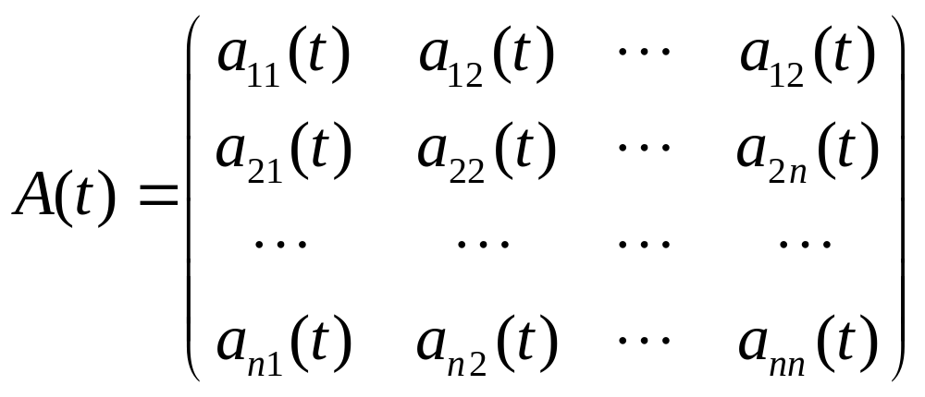
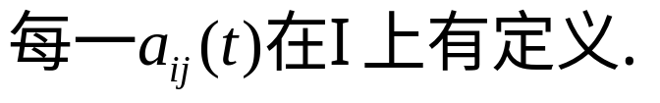
2 函数向量和函数矩阵的有关定义
(1)
n维函数列向量定义为
注:
对向量或矩阵的代数运算的性质,对于以函数作为元素的矩阵同样成立.

Slide 6
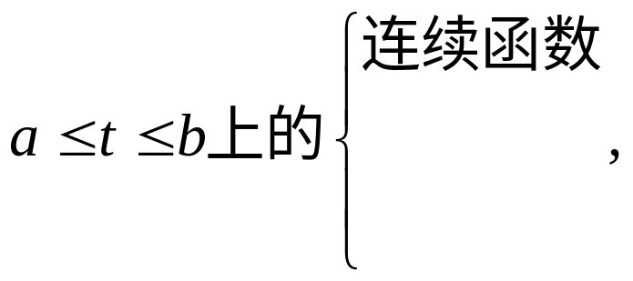
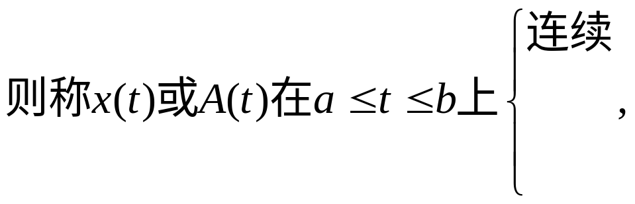
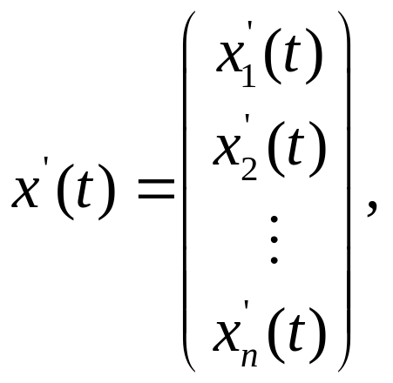
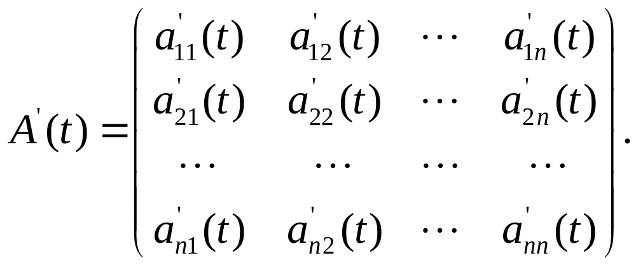
(2 )函数向量和矩阵的连续,微分和积分的概念
可微函数
可微
可积函数
可积
此时,它们的导数与积分分别定义为

Slide 7
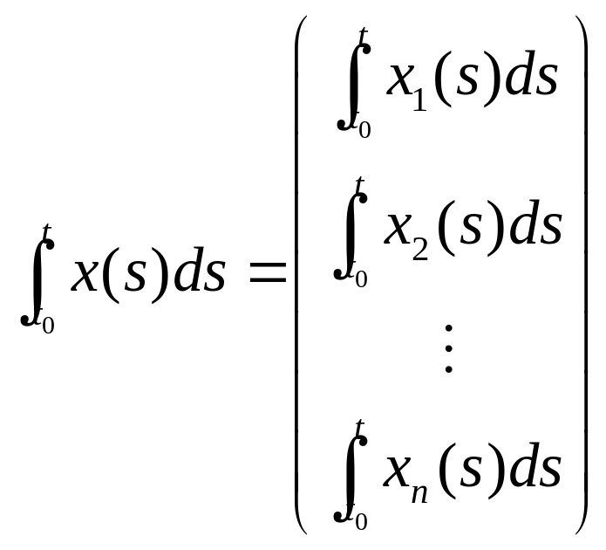
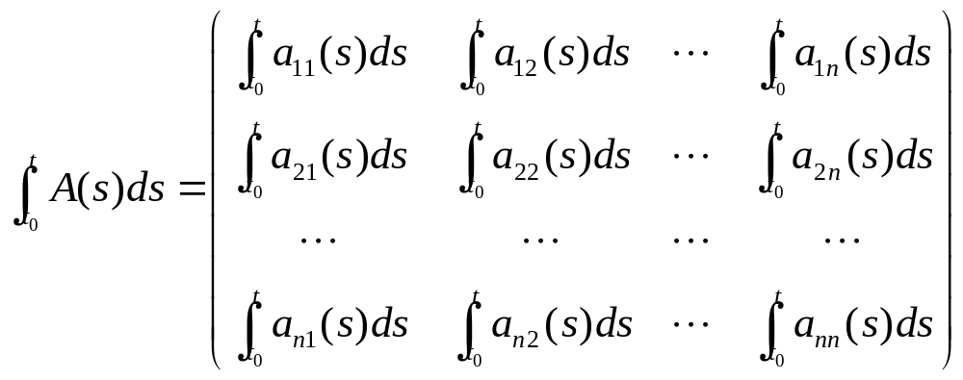
注:
关于函数向量与矩阵的微分,积分运算法则,和普通数值函数类似.

Slide 8
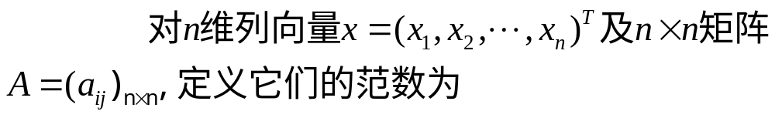
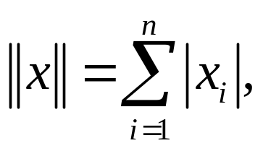
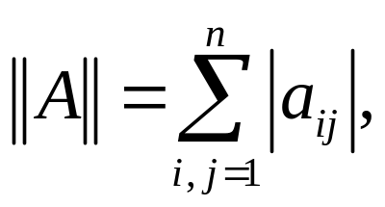
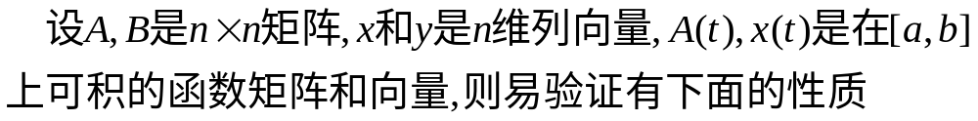
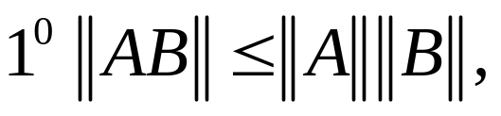
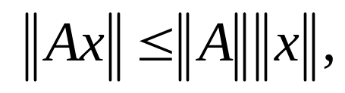
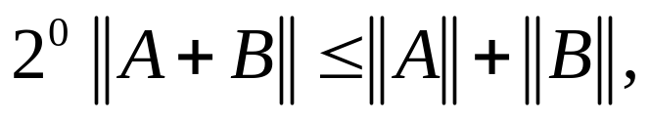
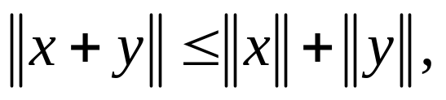
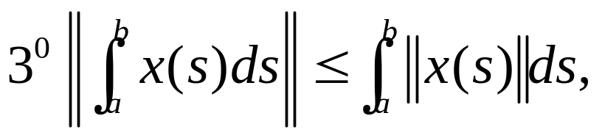
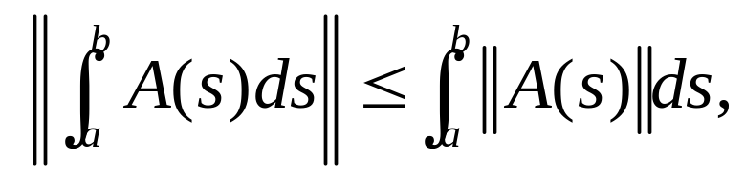
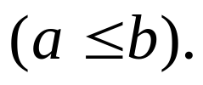
(3 ) 矩阵向量的范数
定义

Slide 9
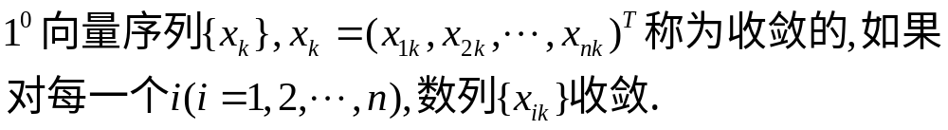
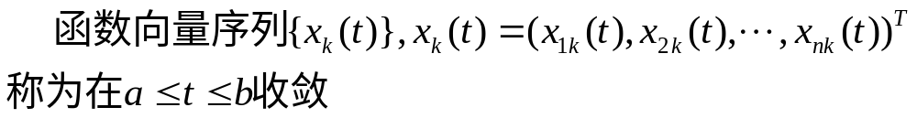
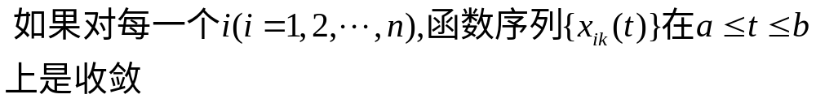
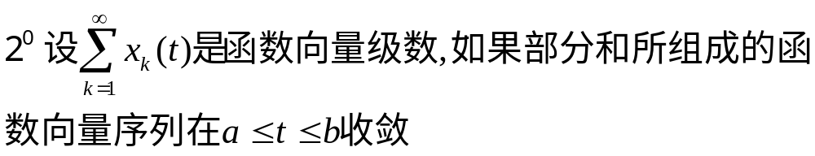
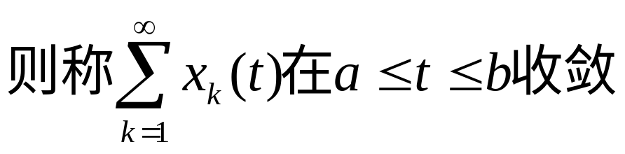
(4 ) 向量或矩阵序列的敛散性
(一致收敛),
(一致收敛).
(一致收敛),
(一致收敛).

Slide 10
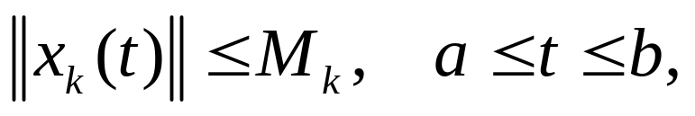
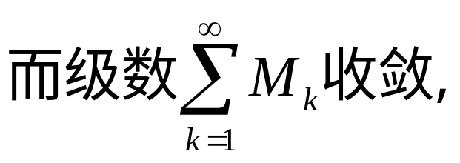
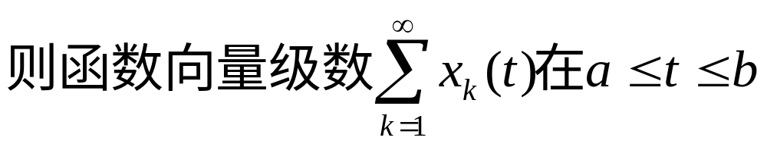
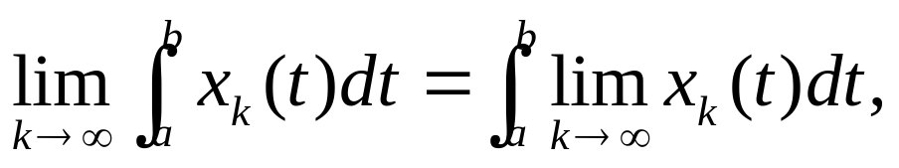
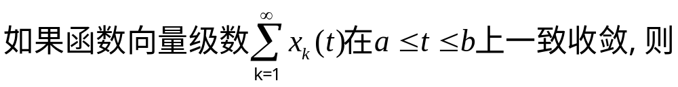
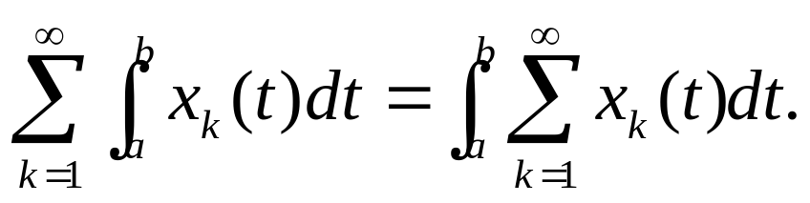
如果
上一致收敛.

Slide 11
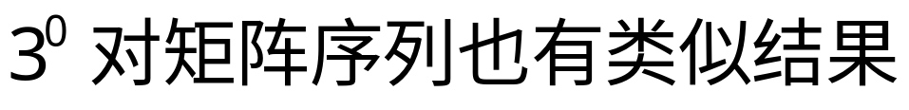
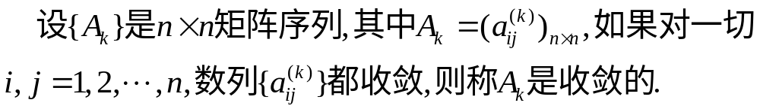
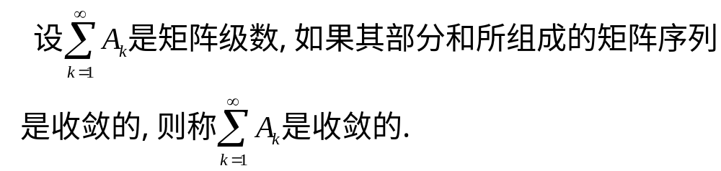
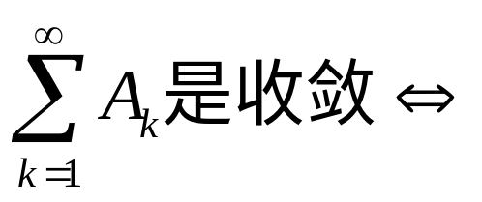
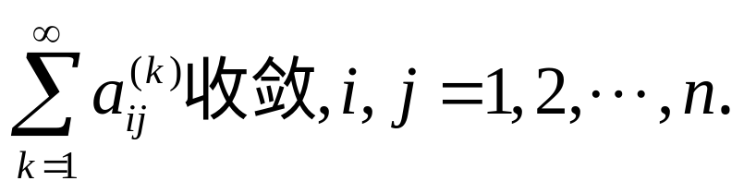

Slide 12
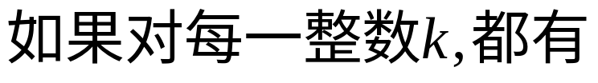
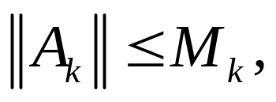
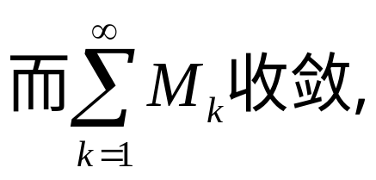
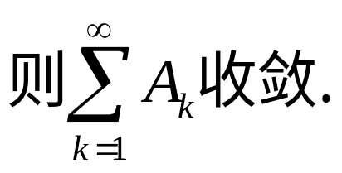
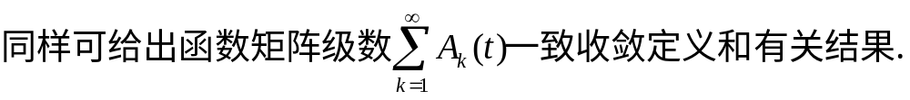

Slide 13

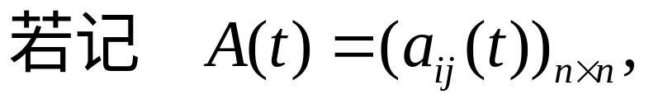
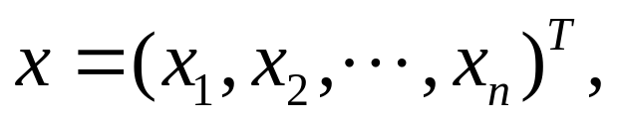
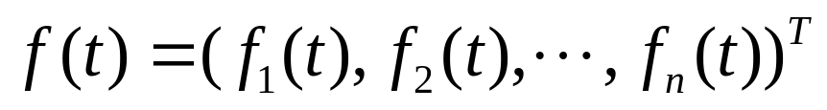


3 一阶线性微分方程组的向量表示
对一阶线性微分方程组:
则（5.1）可以写成

Slide 14





(1)定义1
(2)定义2
初值问题

Slide 15










例1
验证向量
是初值问题
解:
显然

Slide 16










4 n阶线性微分方程的初值问题与一阶线性微分方程
组的初值问题关系
对n阶线性微分方程的初值问题
若令:

Slide 17






则有:
而且:
即方程(5.6)可化为

Slide 18





Slide 19






显然:

Slide 20




且:

Slide 21




事实上,由
知

Slide 22





即
且
即初值问题(5.6)与(5.7)的解等价,即给出其中一个初问题的解,可构造另一个初值问题的解.

Slide 23











例2
将初值问题
化为与之等价的一阶微分方程组的初值问题.
设
则有
解:
即有
也即

Slide 24

注:
每一个n阶线性微分方程可化为n个一阶线性微
分方程构成方程组,反之却不成立.
如:
方程组
不能化为一个二阶微分方程.

Slide 25


二、存在唯一性定理
1 存在唯一性定理

Slide 26




2 存在唯一性定理的证明
证明共分五步完成
第一步

Slide 27





第二步
证明向量函数
在区间
上有定义且连续．
命题２

Slide 28










第三步
考虑向量函数项级数：
由

Slide 29







设
则

Slide 30







第四步
设
即

Slide 31










第五步
证明积分方程的连续解的唯一性.

Slide 32



３ n阶线性微分方程的解存在唯一性定理
推论

